Slide 1

Guide pratique pour les commandes groupées B2B
Comment commander en tant que membre

Slide 2
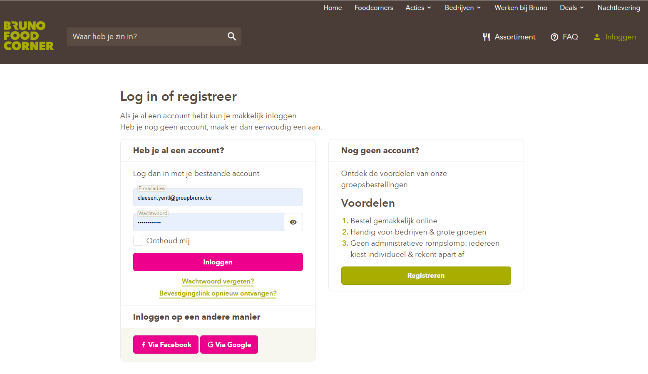

Étape 1: Rendez-vous sur https://www.brunofoodcorner.be/nl et connectez-vous avec votre adresse e-mail et votre mot de passe

Slide 3
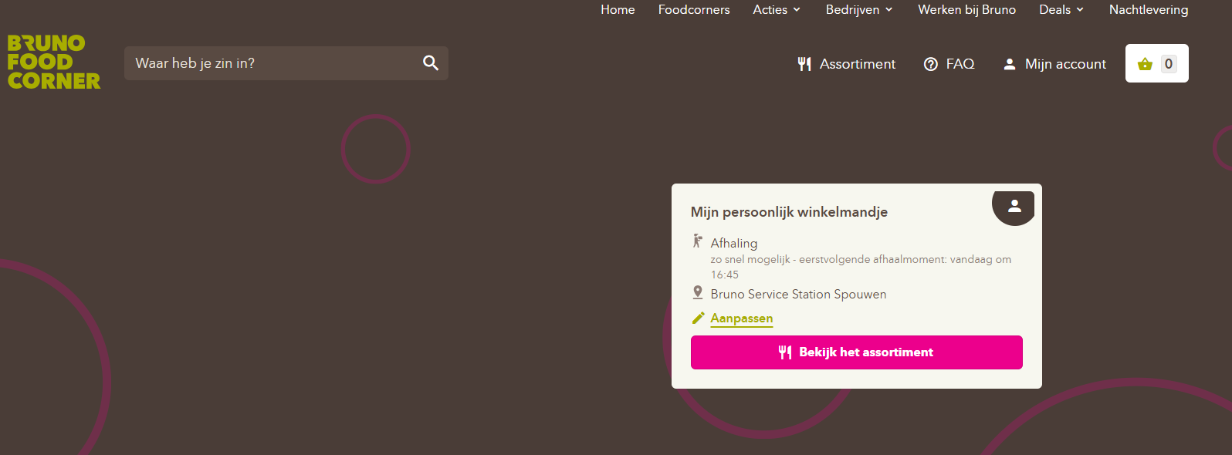
Étape 2: Cliquez sur le crayon avec (Aanpassen)

Slide 4
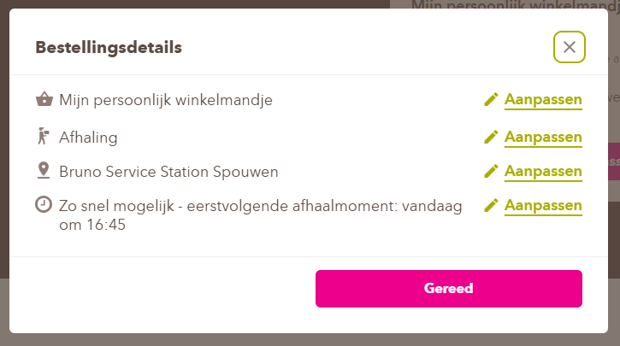
Étape 3: Cliquez à nouveau sur le crayon avec (Aanpassen) dans Mon panier personnel pour modifier cela
(Attention, si vous souhaitez passer une commande personnelle, vous devez modifier cela)

Slide 5
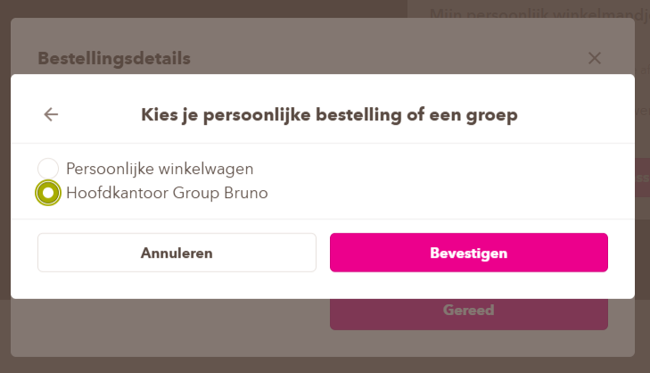
Étape 4: Indiquez à l'aide du (Bolletje) votre groupe, puis cliquez sur (Bevestigen)

Slide 6
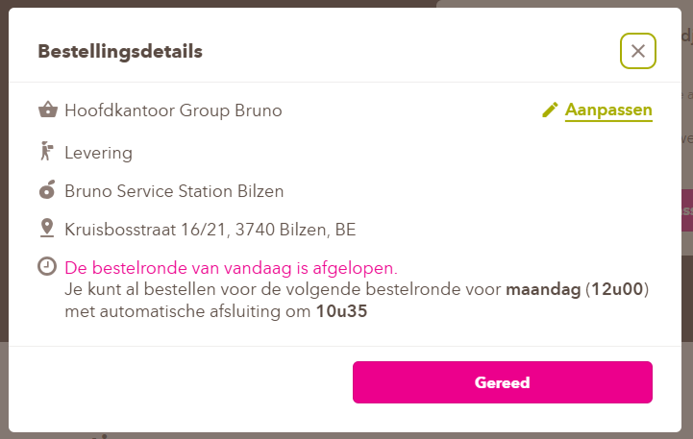
Vos données ont été automatiquement modifiées pour correspondre au groupe que vous avez sélectionné
Si vos données sont correctes, cliquez sur (Gereed)

Slide 7
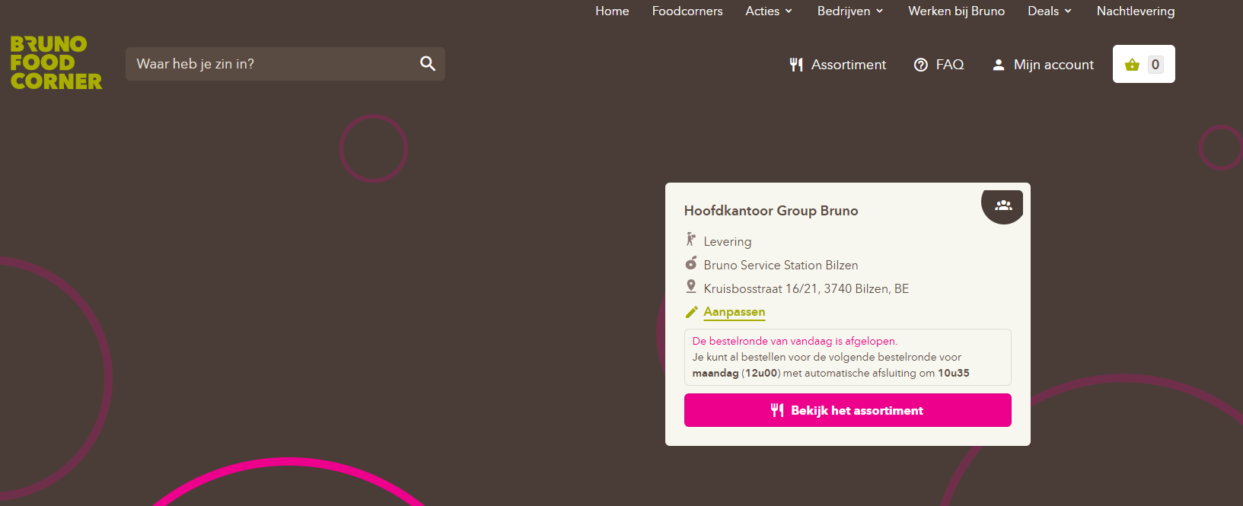
Étape 5: Cliquez sur (Assortiment) Commencez par choisir votre délicieux repas

Slide 8
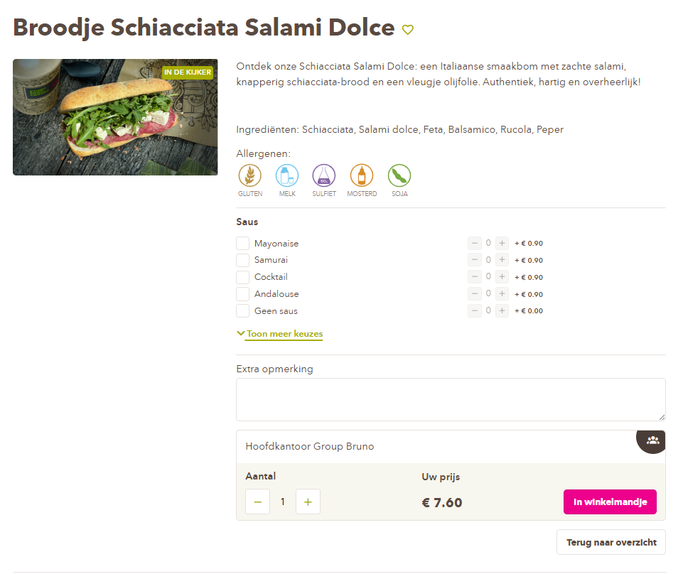
Étape 6: Indiquez vos préférences, puis ajoutez-les à votre panier en bas de page
Vérifiez ici si le nom de votre groupe figure toujours dans la liste

Slide 9
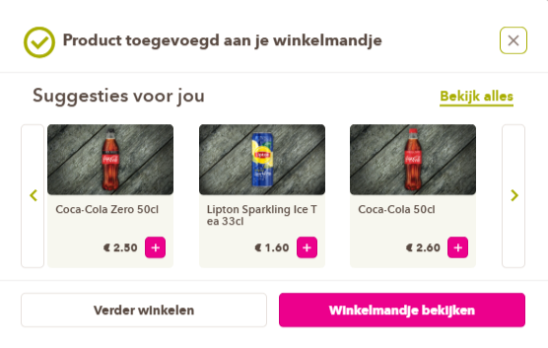
Étape 7: Cliquez sur (Winkelmandje bekijken)
Si vous souhaitez ajouter d'autres produits, cliquez sur (Verder winkelen) et répétez l'étape 6

Slide 10
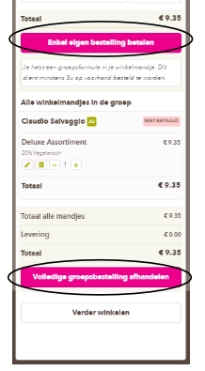
Étape 8: Vérifiez à nouveau vos coordonnées et votre commande, puis cliquez sur (Enkel eigen bestelling betalen)
Si l'entreprise souhaite offrir une friandise à ses employés, c'est possible. Tous les membres du groupe doivent alors placer leur commande dans le panier sans la payer. L'administrateur du groupe peut ensuite payer l'intégralité du panier en cliquant sur
(Volledige groepsbestelling afhandelen)

Slide 11
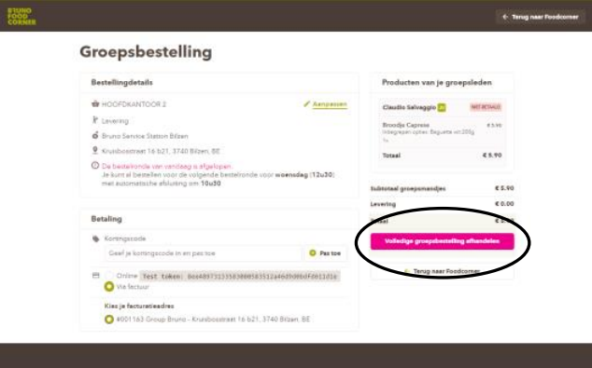
Étape 9: Un administrateur de groupe peut choisir de payer en ligne ou par facture.
Cliquez sur l'option de paiement souhaitée, puis sur :
Si vous avez cliqué sur (Enkel eigen bestelling betalen)
➔ Payer uniquement votre propre commande
Pour payer votre commande privée
Si vous avez cliqué sur (Volledige groepsbestelling afhandelen)
➔ Payer la commande groupée complète
Pour payer l'intégralité du panier groupé

Slide 12
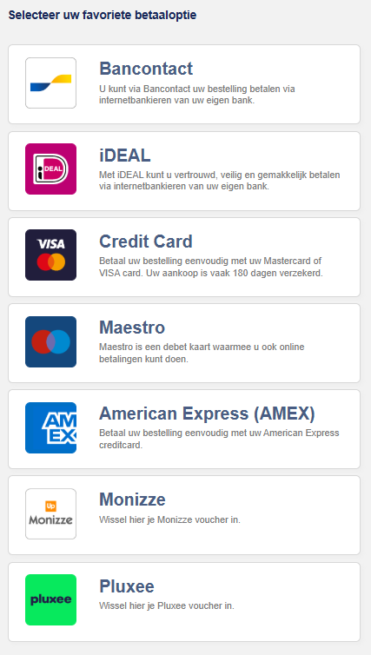
Étape 10: Payez avec le mode de paiement souhaité

Slide 13
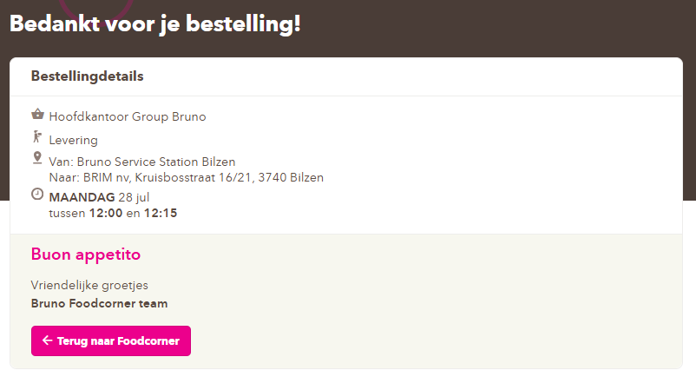
Une fois votre paiement effectué, vous recevrez une confirmation et,
quelques minutes plus tard, un e-mail de confirmation.

Slide 14
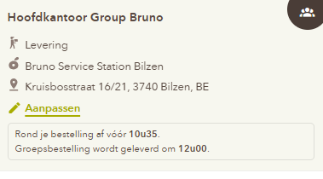
Informations supplémentaires: Vous devez passer votre commande avant une certaine heure
pour recevoir vos produits le jour même . Vous trouverez cette information lorsque vous modifiez votre panier
Attention: Si vous passez votre commande après cette heure, elle ne sera livrée que le lendemain.

Slide 15
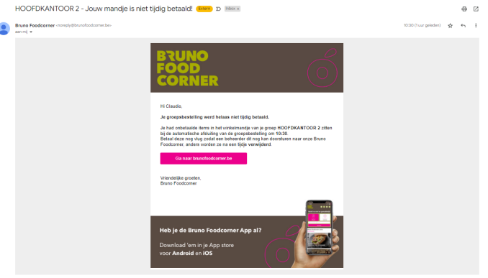
Informations supplémentaires : Si un membre ajoute encore quelque chose à son panier avant l'heure
de livraison et après l'heure de fermeture, l'administrateur en sera informé par e-mail

